Slide 1
Sync / Async & NodeJs Architecture

Slide 2
Sync, Async, Blocking, Non-Blocking
Blocking
Non-Blocking
Sync
Async

Slide 3
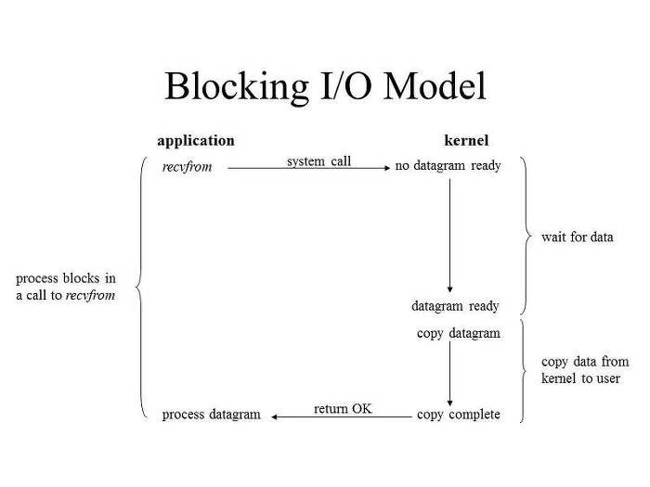
Blocking

Slide 4
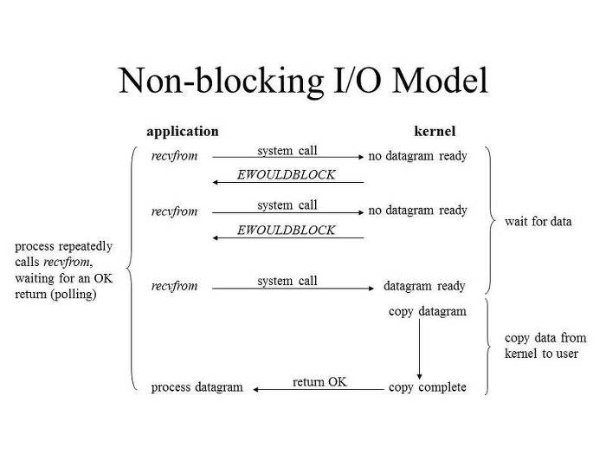
Non-Blocking

Slide 5
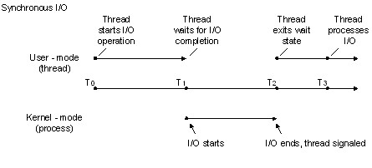
Synchronous

Slide 6
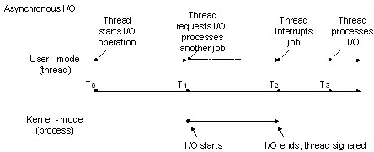
Asynchronous

Slide 7
비교
https://homoefficio.github.io/2017/02/19/Blocking-NonBlocking-Synchronous-Asynchronous/
https://www.slideshare.net/unitimes/sync-asyncblockingnonblockingio

Slide 8
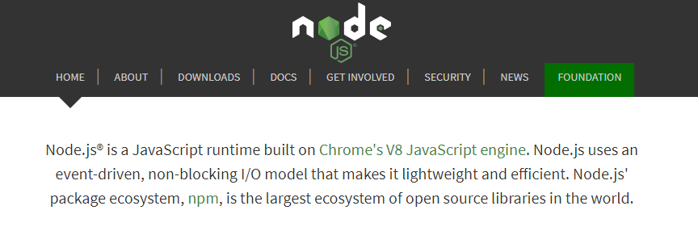
NodeJS

Slide 9
자바스크립트 엔진
자바스크립트 엔진
: 자바스크립트 코드를 실행하는 프로그램 또는 인터프리터
Rhino: 모질라파운데이션에서 관리, 오픈소스, 전체가 자바로 개발됨
V8: 오픈소스, 구글에서 개발, C++로 작성됨
SpiderMonkey : 최초의 자바스크립트 엔진. 예전에는 넷스케이프 네비게이터에 사용됐고 지금은 파이어폭스에 사용됨
JavaScriptCore: 오픈소스, 니트로라는 이름으로도 알려져 있으며 애플이 사파리를 위해 개발함
KJS: KDE의 엔진으로서 KDE프로젝트의 컨커러 웹 브라우저를 위해 해리 포텐이 개발함
Chakra (JScript9): 인터넷익스플로러
Chakra (JavaScript): 마이크로소프트엣지
Nashorn: 오픈JDK의 일환으로 오픈소스이며 오라클 자바언어와 툴그롭으로 작성됨
JerryScript: 사물인터넷을 위한 경량 엔진

Slide 10

V8
자바스크립트 수행 속도 개선을 목표로 고안
인터프리터 대신 JIT(Just In Time) 컴파일러를 사용
JS Code -> Machine Code 변환 (바이트코드와 같은 중간 코드 생성X)
가비지 컬렉션(Mark-and-Sweep 방식)
히든 클래스 사용 https://engineering.huiseoul.com/%EC%9E%90%EB%B0%94%EC%8A%A4%ED%81%AC%EB%A6%BD%ED%8A%B8%EB%8A%94-%EC%96%B4%EB%96%BB%EA%B2%8C-%EC%9E%91%EB%8F%99%ED%95%98%EB%8A%94%EA%B0%80-v8-%EC%97%94%EC%A7%84%EC%9D%98-%EB%82%B4%EB%B6%80-%EC%B5%9C%EC%A0%81%ED%99%94%EB%90%9C-%EC%BD%94%EB%93%9C%EB%A5%BC-%EC%9E%91%EC%84%B1%EC%9D%84-%EC%9C%84%ED%95%9C-%EB%8B%A4%EC%84%AF-%EA%B0%80%EC%A7%80-%ED%8C%81-6c6f9832c1d9

Slide 11

LibUV
libuv is a multi-platform support library with a focus on asynchronous I/O. It was primarily developed for use by Node.js, but it's also used by Luvit, Julia, pyuv, and others.

Slide 12
LibUV
Full-featured event loop backed by epoll, kqueue, IOCP, event ports.
Asynchronous TCP and UDP sockets
Asynchronous DNS resolution
Asynchronous file and file system operations
File system events
Etc…
[ 참고 : https://github.com/libuv/libuv ]

Slide 13
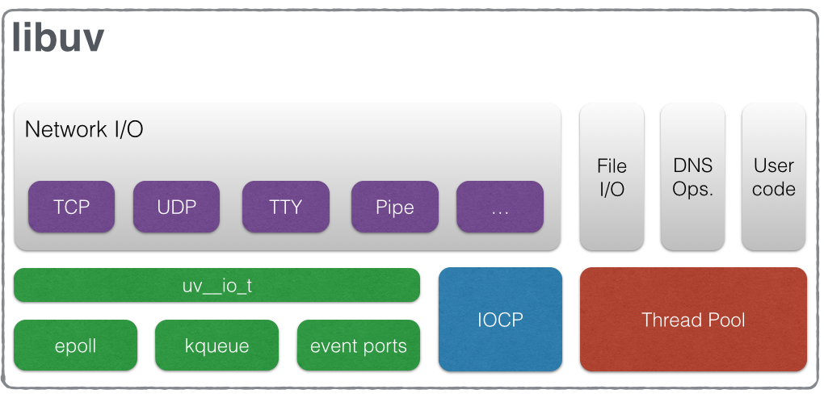
LibUV

Slide 14
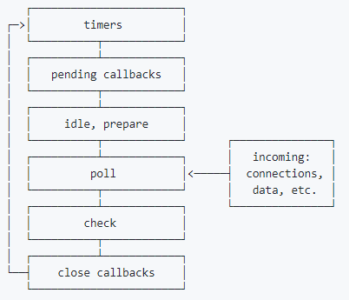
Event Loop

Slide 15
Event Loop
timers: 이 단계는 setTimeout()과 setInterval()로 스케줄링한 콜백을 실행합니다.
pending callbacks: 다음 루프 반복으로 연기된 I/O 콜백들을 실행합니다.
idle, prepare: 내부용으로만 사용합니다.
poll: 새로운 I/O 이벤트를 가져옵니다. 클로즈 콜백, 타이머로 스케줄링된 콜백, setImmediate()를 제외한 거의 모든 콜백을 실행합니다.
check: setImmediate() 콜백은 여기서 호출됩니다.
close callbacks: 예시: socket.on('close', ...)

Slide 16
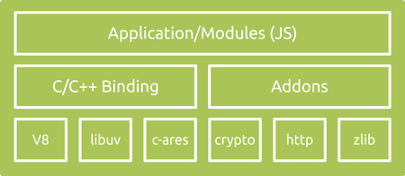
NodeJs Architecture

Slide 17
감사합니다

